Slide 1
Классная работа

Slide 3
Классная работа
Теорема Пифагора

Slide 4
Чему равна площадь этого треугольника?
Чему равна сумма острых углов в прямоугольном треугольнике?
B
c
a
∠A + ∠B = 90°
A
C
b

Slide 5
C
B
D
E
A
S_{ABCDE} = S_{ABC} + S_{ACD} + S_{ADE}
Notes:
5

Slide 6
3
2
1
Найти ∠ 3, если ∠ 1+ ∠ 2 = 90°.

Slide 7
a
C
B
h
A
H
D
b

Slide 8
Практическая работа
исследовательского характера:
 | a | b | c

Slide 9
Практическая работа
исследовательского характера:
 | a | b | c
 | 5 | 12 | 13

Slide 10
Практическая работа
исследовательского характера:
 | a | b | c
 | 5 | 12 | 13
 | 8 | 15 | 17

Slide 11
Практическая работа
исследовательского характера:
 | a | b | c
 | 5 | 12 | 13
 | 8 | 15 | 17
 | 9 | 12 | 15

Slide 12
Практическая работа
исследовательского характера:
 | a² | b² | c²
Вывод :

Slide 13
Практическая работа
исследовательского характера:
 | a² | b² | c²
 | 25 | 144 | 169
Вывод :

Slide 14
Практическая работа
исследовательского характера:
 | a² | b² | c²
 | 25 | 144 | 169
 | 64 | 225 | 289
Вывод :

Slide 15
Практическая работа
исследовательского характера:
 | a² | b² | c²
 | 25 | 144 | 169
 | 64 | 225 | 289
 | 81 | 144 | 225
c² = a² + b²
Вывод :

Slide 16
Теорема Пифагора
В прямоугольном треугольнике квадрат гипотенузы
равен сумме квадратов катетов.
a
B
C
Дано:
∆ AKD, ∠ A = 90⁰
AK = a, AD = b, DK = c
b
c
Доказать:
c² = a² + b²
Доказательство:
K
ABCD - трапеция,
AD = b, BC = a, AB = a + b.
a
c
A
b
D

Slide 17
В прямоугольном треугольнике квадрат гипотенузы
равен сумме квадратов катетов.
c² = a² + b²
B
c
a
A
b
C

Slide 18
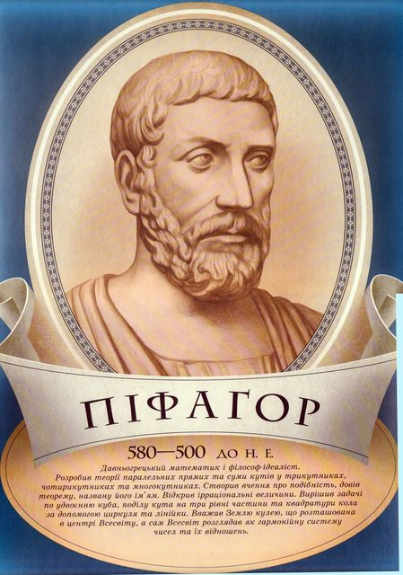

Slide 20
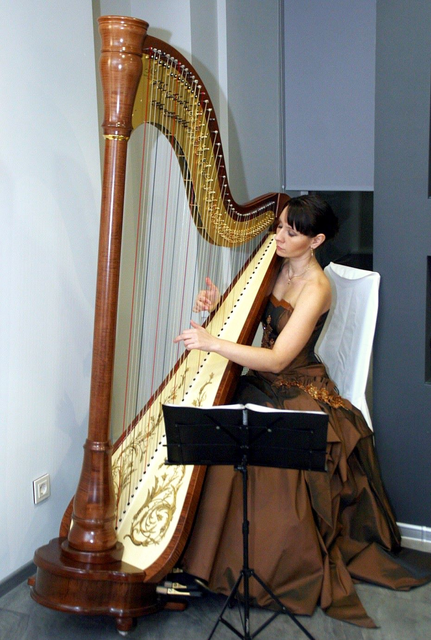

Slide 21
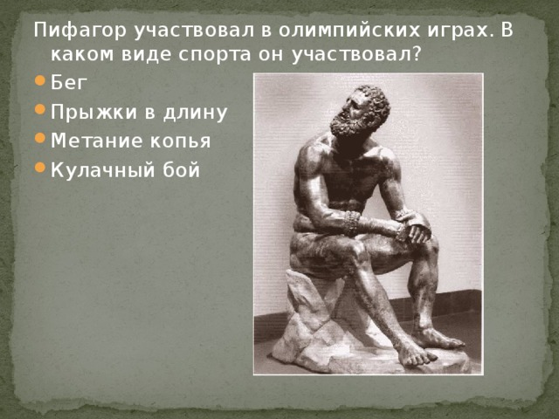

Slide 22




Slide 24
c² = a² + b²
B
c²
a²
c
a
b
A
C
b²

Slide 25
A
а | b | c
6 | 8
5
 |  | 16
b
c
C
a
B
с² = а² + b² | с² = а² + b² | с² = а² + b²
c² =
c² = | b² = | a² =
c = | b² = | a² =
 | b = | a =

Slide 26
A
а | b | c
6 | 8 | 10
5
 |  | 16
b
c
C
a
B
с² = а² + b² | с² = а² + b² | с² = а² + b²
c² = 36+64
c² = 100 | b² = | a² =
c = 10 | b² = | a² =
 | b = | a =

Slide 27
A
а | b | c
6 | 8 | 10
5 | 6
 |  | 16
b
c
C
a
B
с² = а² + b² | с² = а² + b² | с² = а² + b²
c² = 36 + 64 | 61 = 25 + b²
c² = 100 | b² = 61 – 25 | a² =
c = 10 | b² = 36 | a² =
 | b = 6 | a =

Slide 28
A
а | b | c
6 | 8 | 10
5 | 6
8 |  | 16
b
c
C
a
B
с² = а² + b² | с² = а² + b² | с² = а² + b²
c² = 36+64 | 61 = 25 + b² | 256 = a² + 192
c² = 100 | b² = 61 – 25 | a² = 256 - 192
c = 10 | b² = 36 | a² = 64
 | b = 6 | a = 8

Slide 29
Задание ОГЭ и ЕГЭ

Slide 30
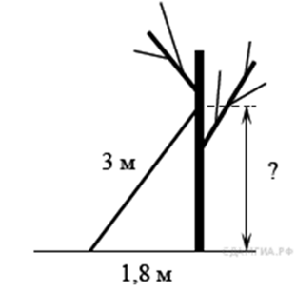
Задание 1. Лестницу длиной 3 м прислонили к дереву. На какой высоте (в метрах) находится верхний её конец, если нижний конец отстоит от ствола дерева на 1,8 м?

Slide 31
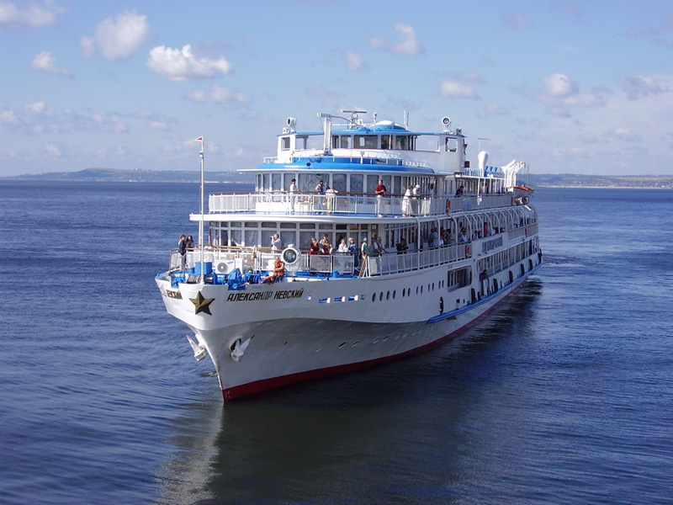
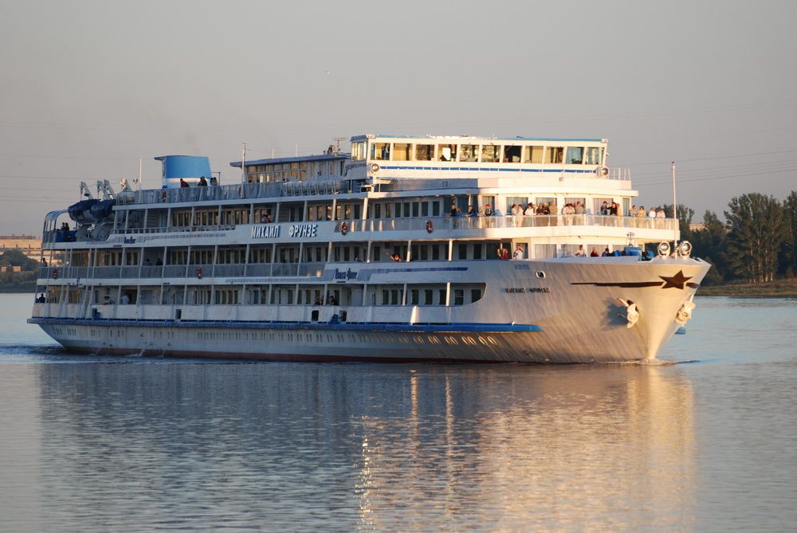
Задание 2. Два теплохода вышли из порта, следуя один на север, другой на запад. Скорости их равны соответственно 10 км/ч и 24 км/ч. Какое расстояние (в километрах) будет между ними через 2 часа?

Slide 32
Решение
?
20
км
48 км

Slide 33
В прямоугольном треугольнике квадрат гипотенузы
равен сумме квадратов катетов.
c² = a² + b²
B
c
a
A
b
C

Slide 34
5
4
3
8
6
4
5

Slide 35
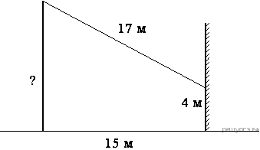
Задание на самоподготовку
Вычислить длину а, b, с прямоугольного треугольника:
2. От столба к дому натянут провод длиной 17 м, который закреплён на стене дома на высоте 4 м от земли. Вычислите высоту столба, если расстояние от дома до столба равно 15 м.
.
B
№ | a | b | c
1 |  | 21 | 29
2 | 3 |  | 5
3 | 28 | 45
c
a
A
b
C

Slide 36
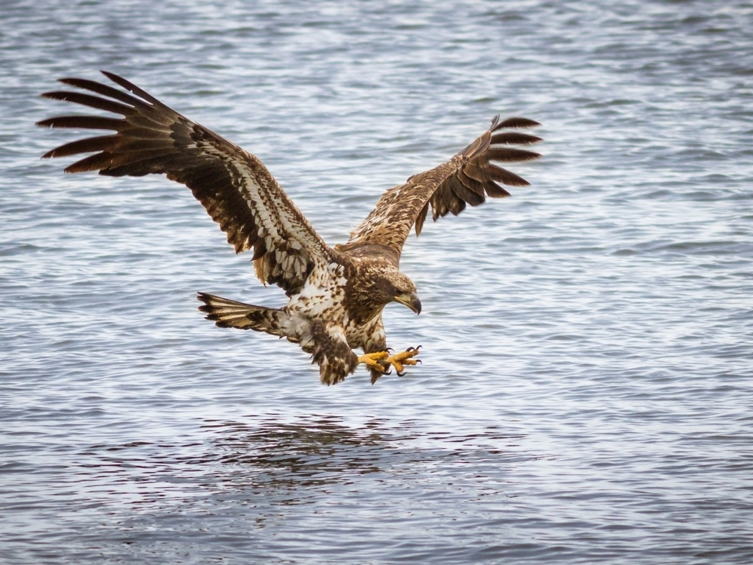
На обоих берегах реки растет по дереву, одна против другой. Высота одной 30 метров, другой -20 метров. Расстояние между их основаниями - 50 метров.
На верхушке каждого дерева сидит птица. Внезапно обе птицы заметили рыбу, выплывшую к поверхности воды между деревьями. Они кинулись к ней разом и достигли её одновременно. На каком расстоянии от основания более высокого дерева появилась рыба?

